Slide 1

Iglesia Evángelica Luterana Pueblo de Dios
3er. Domingo de Adviento

Slide 2
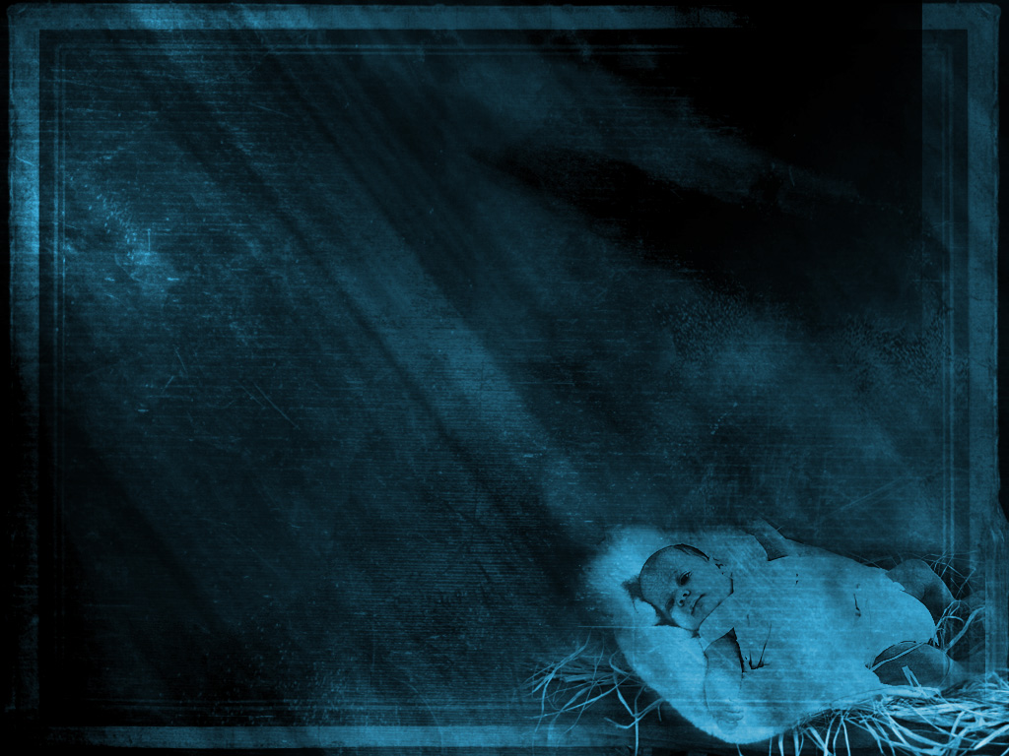
Venid fieles todos ,
a Belén vayamos
De gozo triunfantes,
henchidos de amor,
Y al Rey de los cielos
humildes veremos.
Venid, adoremos;
venid adoremos;
Venid, adoremos
a Cristo el Señor.
PROCESIONAL

Slide 3
En pobre pesebre
Yace él reclinado,
Al mundo ofreciendo
Eternal salvación.
Al santo Mesías,
el verbo humanado
Venid, adoremos; venid, adoremos;
Venid, adoremos
A Cristo el Señor.
PROCESIONAL

Slide 4
Cantad jubilosas, celestes criaturas:
Resuenen los cielos
Con vuestra canción.
¡Al Dios bondadoso
Gloria en las alturas!
Venid, adoremos; venid, adoremos;
Venid, adoremos
A Cristo el Señor.
PROCESIONAL

Slide 5
Jesús celebramos
su bendito nombre
Con himnos solemnes
De grato loor.
Por siglos eternos
La humanidad te honre.
Venid, adoremos; venid, adoremos;
Venid, adoremos
A Cristo el Señor.
PROCESIONAL

Slide 6

Saludo Apostólico

Slide 7
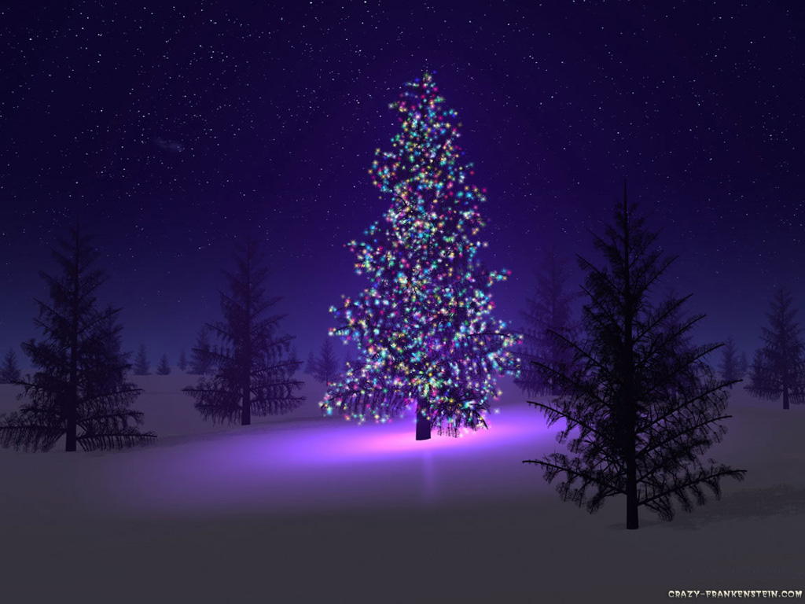
¡OH, santísimo,
felicísimo,
Grato tiempo
de Navidad!
Al mundo perdido
Cristo le ha nacido.
¡Alegría, alegría, cristiandad!

Slide 8
¡OH, santísimo,
felicísimo,
Grato tiempo
de Navidad!
Coros celestiales
Oyen los mortales
¡Alegría, alegría, cristiandad!

Slide 9
¡OH, santísimo,
felicísimo,
Grato tiempo
de Navidad!
Príncipe del cielo
Danos tu consuelo
¡Alegría, alegría, cristiandad!

Slide 10

Oración del Día

Slide 11

Encendido de la Tercera
Vela de la Alegría en Adviento

Slide 12
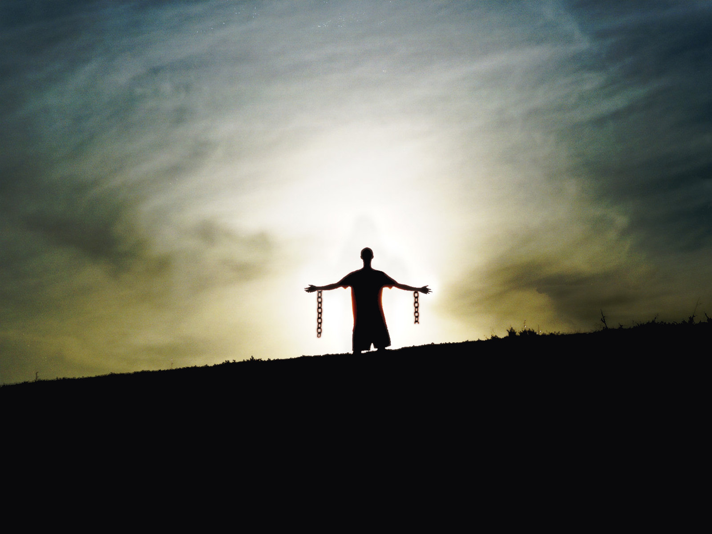
OH, ven, oh, ven, Emanuel
Libra al cautivo Israel,
Que sufre desterrado aquí
Y espera al Hijo de david
¡Alégrate, oh Israel!
Vendrá ya viene Emanuel

Slide 13
OH, ven, oh, ven, Emanuel
Redime al pueblo infeliz
Del poderío infernal,
Y dale vida celestial
¡Alégrate, oh Israel!
Vendrá ya viene Emanuel

Slide 14
«Gloria a Dios en las alturas,
y en la tierra paz a los que gozan de su buena voluntad.»
Lucas 2:14

Slide 15
Oh, ven, tú, Aurora celestial,
Alúmbranos con tu verdad;
Disipa toda oscuridad,
Y danos días de solaz.
¡Alégrate, oh Israel!
Vendrá ya viene Emanuel

Slide 16
Oh, ven, tú, Llave de David
Abre el celeste hogar feliz;
Haz que lleguemos bien allá,
Y cierra el paso a la maldad.
¡Alégrate, oh Israel!
Vendrá ya viene Emanuel

Slide 17

Isaías 35:1-10 (Nueva Versión Internacional)
La alegría de los redimidos
1 Se alegrarán el desierto y el sequedal;
se regocijará el desierto
y florecerá como el azafrán.
2 Florecerá y se regocijará:
¡gritará de alegría!
Se le dará la gloria del Líbano,
y el esplendor del Carmelo y de Sarón.
Ellos verán la gloria del Señor,
el esplendor de nuestro Dios. 3 Fortalezcan las manos débiles,
afirmen las rodillas temblorosas;
Primera Lectura

Slide 18
Isaías 35:1-10 (Nueva Versión Internacional)
4 digan a los de *corazón temeroso:
«Sean fuertes, no tengan miedo.
Su Dios vendrá,
vendrá con venganza;
con retribución divina
vendrá a salvarlos.»
5 Se abrirán entonces los ojos de los ciegos
y se destaparán los oídos de los sordos;
6 saltará el cojo como un ciervo,
y gritará de alegría la lengua del mudo.
Porque aguas brotarán en el desierto,
y torrentes en el sequedal.
Primera Lectura

Slide 19
Isaías 35:1-10 (Nueva Versión Internacional)
7 La arena ardiente se convertirá en estanque,
la tierra sedienta en manantiales burbujeantes.
Las guaridas donde se tendían los chacales,
serán morada de juncos y papiros.
8 Habrá allí una calzada
que será llamada *Camino de *santidad.
No viajarán por ella los *impuros,
ni transitarán por ella los necios;
será sólo para los que siguen el camino.
Primera Lectura

Slide 20
Isaías 35:1-10 (Nueva Versión Internacional)
9 No habrá allí ningún león,
ni bestia feroz que por él pase;
¡Allí no se les encontrará!
¡Por allí pasarán solamente los redimidos!
10 Y volverán los rescatados por el Señor,
y entrarán en *Sión con cantos de alegría,
coronados de una alegría eterna.
Los alcanzarán la alegría y el regocijo,
y se alejarán la tristeza y el gemido.
Primera Lectura

Slide 21
Salmos 146:5-10 (Nueva Versión Internacional)
5 *Dichoso aquel cuya ayuda es el Dios de Jacob,
cuya esperanza está en el Señor su Dios,
6 creador del cielo y de la tierra,
del mar y de todo cuanto hay en ellos,
y que siempre mantiene la verdad.
7 El Señor hace justicia a los oprimidos,
da de comer a los hambrientos
y pone en libertad a los cautivos.
8 El Señor da vista a los ciegos,
el Señor sostiene a los agobiados,
el Señor ama a los justos.
Salmo

Slide 22
Salmos 146:5-10 (Nueva Versión Internacional)
9 El Señor protege al extranjero
y sostiene al huérfano y a la viuda,
pero frustra los planes de los impíos.
10 ¡Oh *Sión, que el Señor reine para siempre!
¡Que tu Dios reine por todas las generaciones!
*¡Aleluya! ¡Alabado sea el Señor!
Salmo

Slide 23
Santiago 5:7-10 (Nueva Versión Internacional)
Paciencia en los sufrimientos
7 Por tanto, hermanos, tengan paciencia hasta la venida del Señor. Miren cómo espera el agricultor a que la tierra dé su precioso fruto y con qué paciencia aguarda las temporadas de lluvia.8 Así también ustedes, manténganse firmes y aguarden con paciencia la venida del Señor, que ya se acerca.9 No se quejen unos de otros, hermanos, para que no sean juzgados. ¡El juez ya está a la puerta!
10 Hermanos, tomen como ejemplo de sufrimiento y de paciencia a los profetas que hablaron en el nombre del Señor.
Segunda Lectura

Slide 24

ANGELES CANTANDO ESTAN
Ángeles cantando están
Tan dulcísima canción
Las montanas su eco dan
Como fiel contestación

Slide 25
CORO:
Gloria, Gloria
In excelsis Deo
Gloria, gloria
Gloria al Dios del cielo

Slide 26
Mateo 11:2-11 (Nueva Versión Internacional)
² Juan estaba en la cárcel, y al enterarse de lo que *Cristo estaba haciendo, envió a sus discípulos a que le preguntaran:
³ —¿Eres tú el que ha de venir, o debemos esperar a otro?
⁴ Les respondió Jesús:
—Vayan y cuéntenle a Juan lo que están viendo y oyendo:⁵ Los ciegos ven, los cojos andan, los que tienen *lepra son sanados, los sordos oyen, los muertos resucitan y a los pobres se les anuncian las buenas *nuevas.⁶ *Dichoso el que no *tropieza por causa mía.
Santo Evángelio

Slide 27
Mateo 11:2-11 (Nueva Versión Internacional)
⁷ Mientras se iban los discípulos de Juan, Jesús comenzó a hablarle a la multitud acerca de Juan: «¿Qué salieron a ver al desierto? ¿Una caña sacudida por el viento?⁸ Si no, ¿qué salieron a ver? ¿A un hombre vestido con ropa fina? Claro que no, pues los que usan ropa de lujo están en los palacios de los reyes.⁹ Entonces, ¿qué salieron a ver? ¿A un profeta? Sí, les digo, y más que profeta.¹⁰ Éste es de quien está escrito:
»"Yo estoy por enviar a mi mensajero delante de ti, el cual preparará tu camino."
Santo Evángelio

Slide 28
Mateo 11:2-11 (Nueva Versión Internacional)
¹¹ Les aseguro que entre los mortales no se ha levantado nadie más grande que Juan el Bautista; sin embargo, el más pequeño en el reino de los cielos es más grande que él.
Santo Evángelio

Slide 29
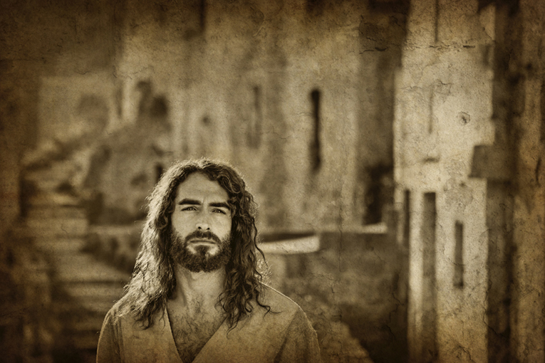
A los pobres se les anuncian las buenas nuevas. Dichoso el que no tropieza por causa mía.

Slide 30
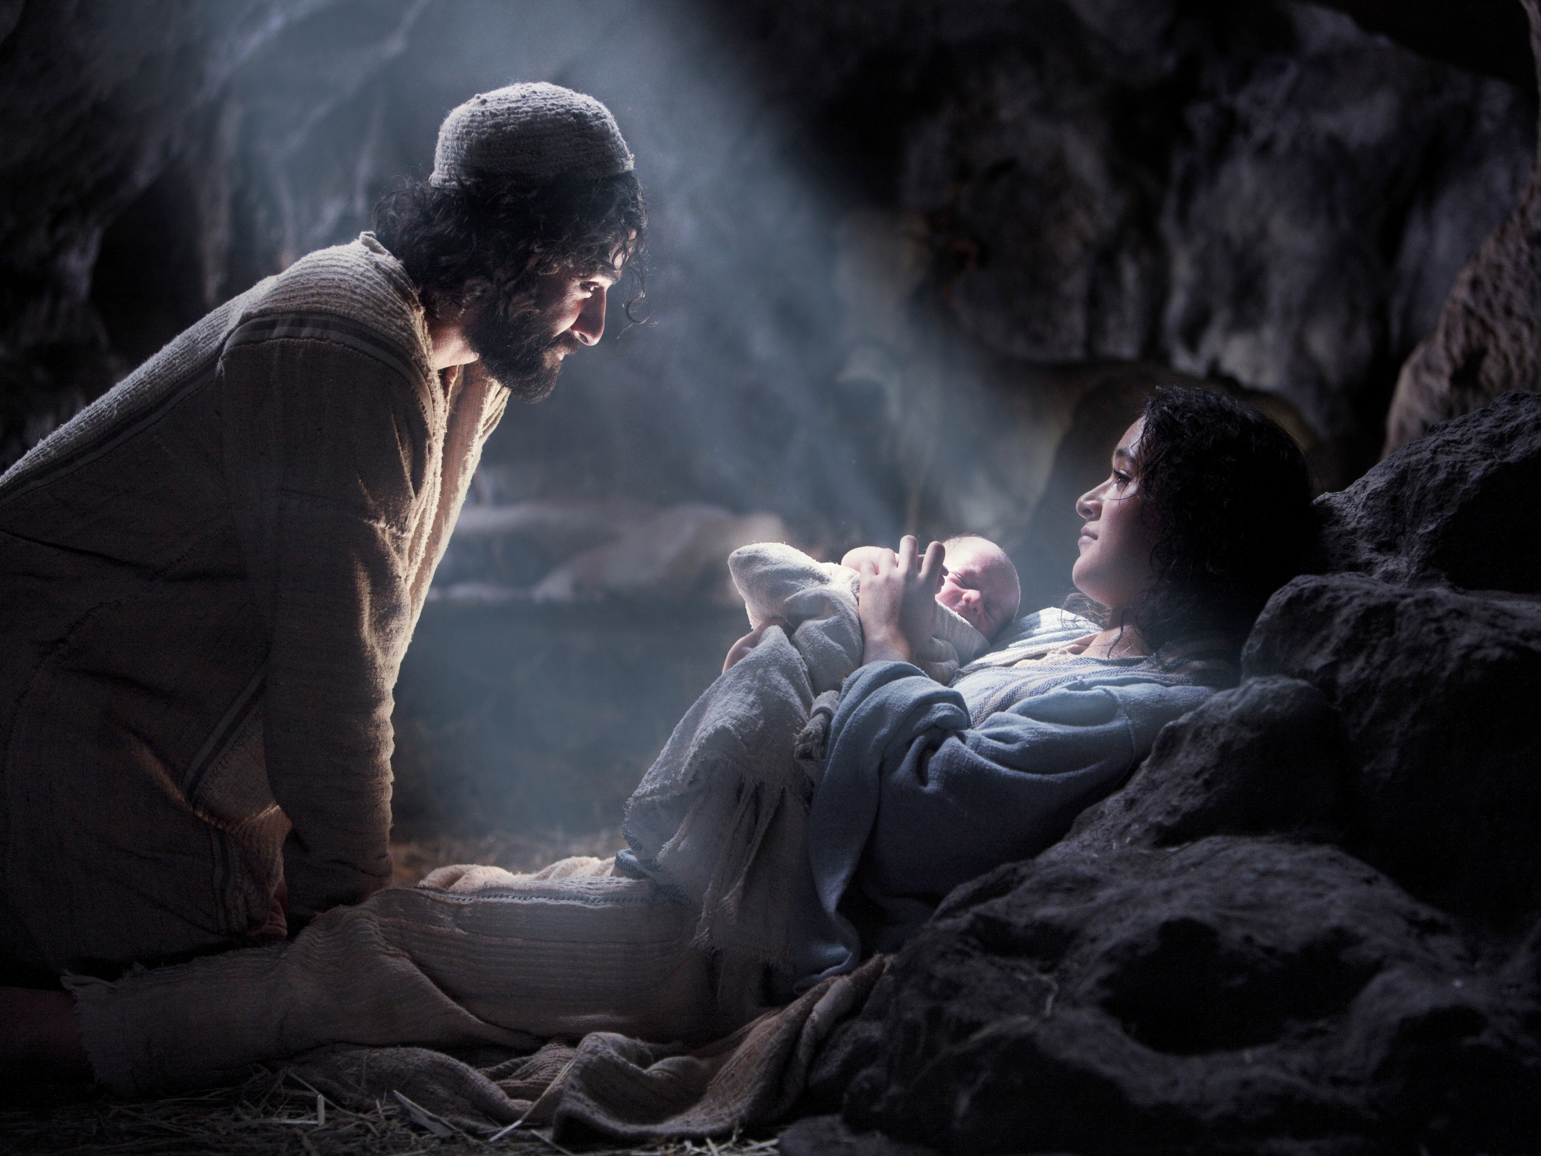
Ya se ha abierto
el cielo de un mundo
en tinieblas
y en un pueblecito
la luz Descendió;
cuna de Belén,
noche de Esplendor,
en un tierno niño florece el Amor.

Slide 31
A su nacimiento
se inquieta la tierra.
De esperanza
el pobre empieza a vivir
Y en su corazón
renace la fe, porque el
Cristo niño le ayuda a creer.

Slide 32
Estribillo
Por eso que nadie
se duerma esta noche;
Vigilia de cuerdas
y bombos será,
Porque Dios se asoma
en el rostro del Niño
y anuncia la aurora de la humanidad

Slide 33
Por eso que nadie
se duerma esta noche,
Vigilia de cuerdas
y bombos será,
porque Dios
se asoma en el rostro del Niño
Anunciando una aurora de paz.

Slide 34

Oraciones del Pueblo y la Paz del Señor

Slide 35
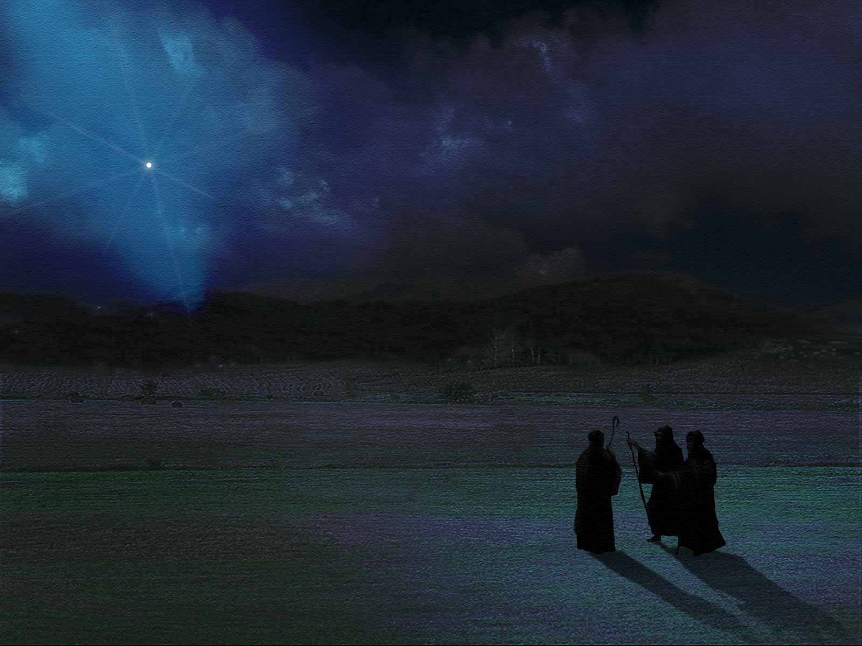
//Farolitos en el cielo poco
a poco van naciendo//
//como nace el sentimiento
por las calles de mi pueblo//

Slide 36
//Ya se escuchan las tamboras
resonando de alegría//
//pregonando a todo el mundo
que el Mesías ha nacido//

Slide 37
Coro:
//Corazón que canta, corazón que sueña
lleno de esperanza en la nochebuena//
Ae, ea, ya escuchen las tamboras
Ae, ea, resonando de alegría
Ae, ea, corazones que se alegran
Ae, ea pues nació nuestro Mesías

Slide 38
//Ya se escuchan las tamboras
resonando de alegría//
//pregonando a todo el mundo
que el Mesías ha nacido//

Slide 39
Coro:
//Corazón que canta, corazón que sueña
lleno de esperanza en la nochebuena//
Ae, ea, ya escuchen las tamboras
Ae, ea, resonando de alegría
Ae, ea, corazones que se alegran
Ae, ea pues nació nuestro Mesías

Slide 40
//¿Farolito a donde vas?
a buscar al niño Dios
¿Farolito a donde vas?
a darle mi corazón//

Slide 41
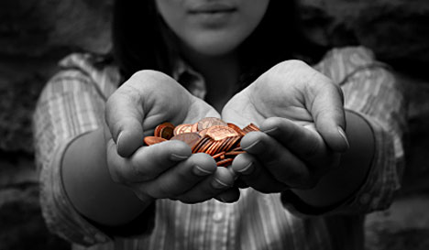
OFERTORIO

Slide 42

A La Mesa Del Señor Jesucristo
Todos Son Bienvenidos

Slide 43
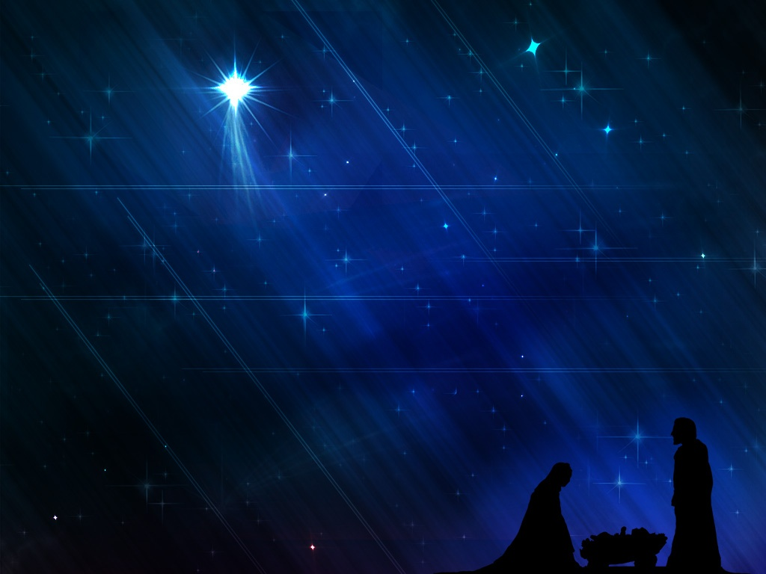
¿Qué niño es éste que se halla
en brazos de María, pastores velan,
ángeles le cantan melodías?
Él es el Cristo, el rey.
Pastores, ángeles cantan,
«Venid, venid a él, al hijo de María

Slide 44
¿Por qué en humilde establo así,
el niño es hoy nacido?
Por todo injusto pecador
su amor ha florecido.
Él es el Cristo, el rey.
Pastores, ángeles cantan,
«Venid, venid a él, al hijo de María.

Slide 45
Traed ofrendas en su honor
el rey como el labriego,
al rey de reyes, salvador,
un trono levantemos.
Él es el Cristo, el rey.
Pastores, ángeles cantan,
«Venid, venid a él, al hijo de María.»

Slide 46
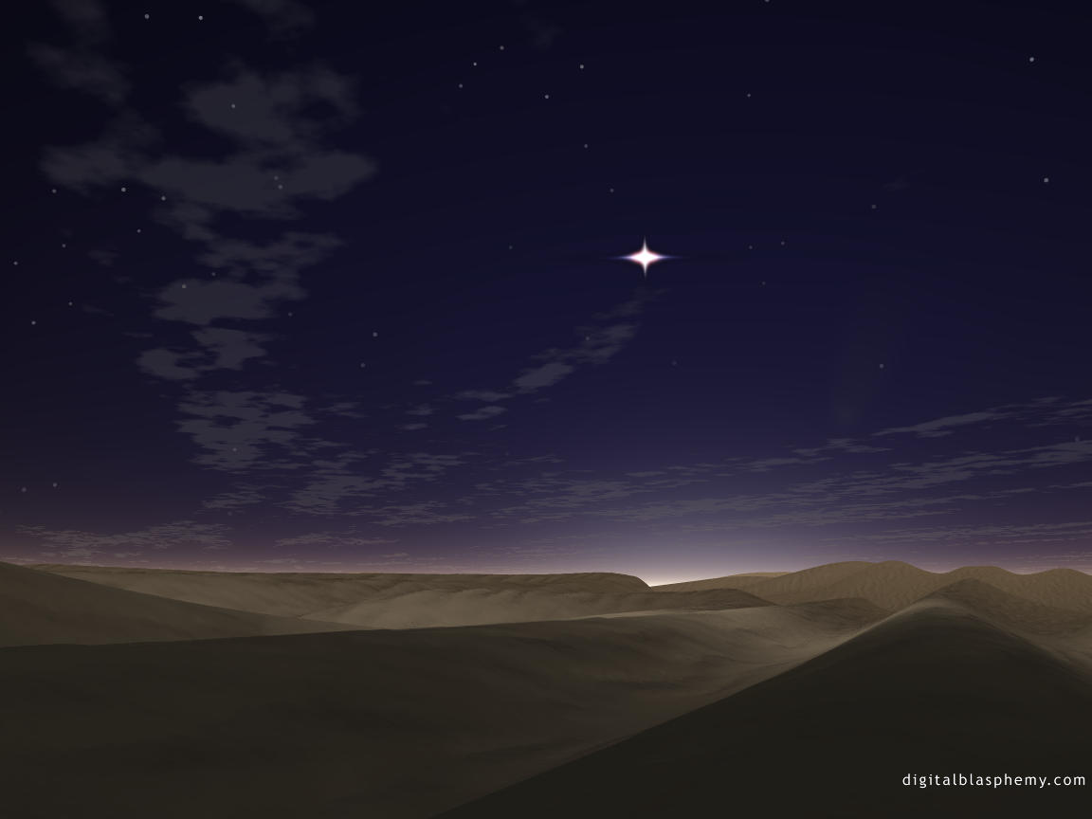
Al mundo paz nació Jesús
Nació ya nuestro rey
El corazón ya tiene luz
//Y paz su santa grey//
Y paz, y paz su santa grey

Slide 47
Al mundo el gobernara
con gracia y poder
Ya es feliz el pecador
//Jesús perdón le da//
Jesús, perdón le da

Slide 48
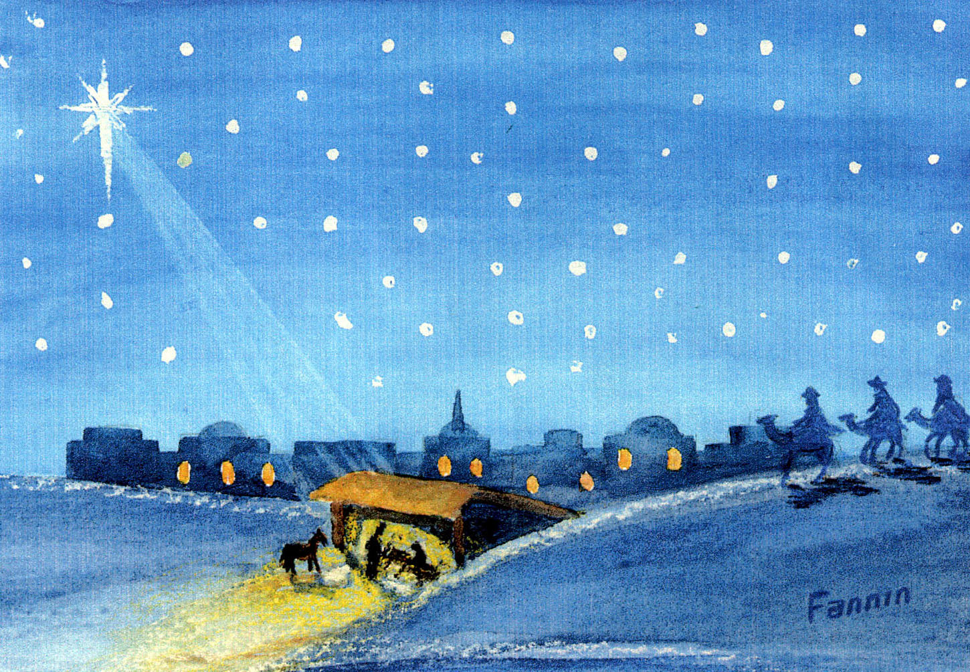
Santa la noche hermosas las estrellas
la noche cuando nació el Señor
el mundo envuelto estuvo en sus querellas
hasta que Dios nos mando al Salvador
Una esperanza todo el mundo siente
la luz de un nuevo día al fin brilló

Slide 49
Hoy adorad a Cristo reverentes
oh noche divina nació el Salvador
divina noche nació el Salvador

Slide 50
Nos enseño a amarnos tiernamente
nos dio su ley de amor y su paz
libra al esclavo que en cadenas gime
y en Su nombre la opresión cesará
Gozosos hoy con gratitud cantamos
al Rey de Reyes todos adored

Slide 51
Cristo el Señor, su gloria proclamemos
cantemos al Rey, a Jesús el Salvador
al Rey cantemos, a Jesús el Salvador

Slide 52

Reconocimiento
a las Visitas
Cumpleaños
Anuncios

Slide 53
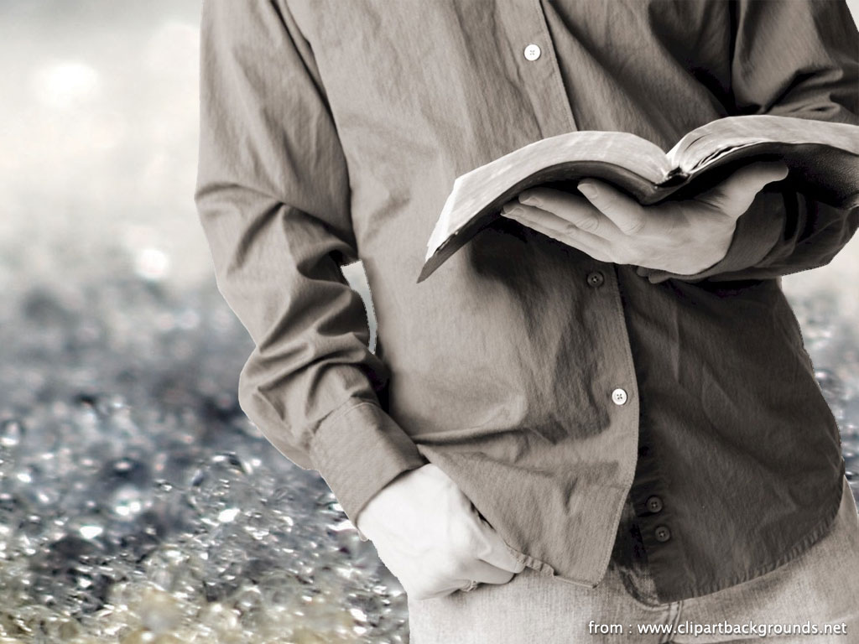
Estudio Bíblico
Martes 6:00PM

Slide 54

Distribución de Alimentos
Jueves 9:00AM.

Slide 55
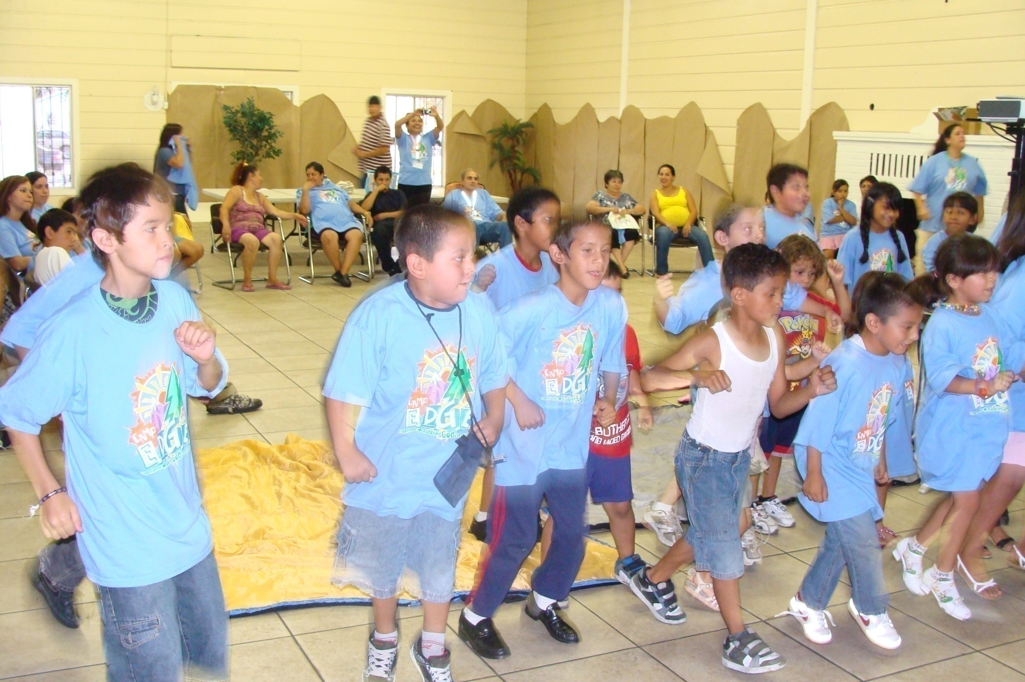
Kid’s Club Viernes 5:00PM

Slide 56

Consejería y Visita Pastoral
Previa Cita

Slide 57
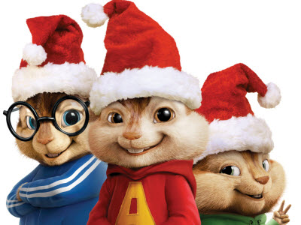
Christmas Carol... Jueves 16, 6:00PM

Slide 58
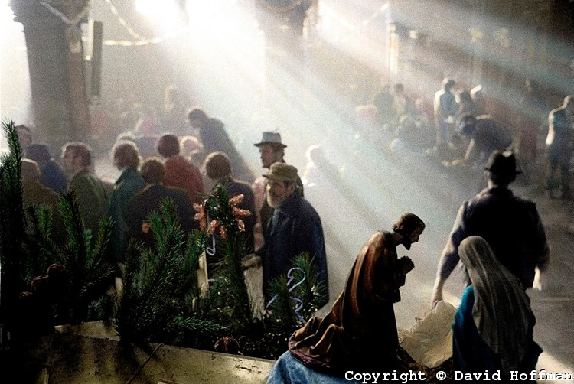
Un Regalo de Amor para los Desamparados
Downtown LA. Jueves 23, 10:00AM

Slide 59

Navidad 24 Diciembre 8:00pm.

Slide 60
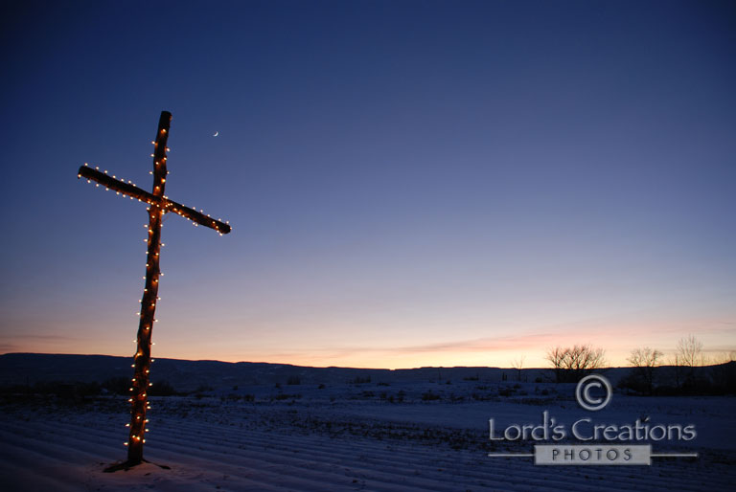
Gálatas 4:4-5 (Nueva Versión Internacional)
4 Pero cuando se cumplió el plazo,
Dios envió a su Hijo,
nacido de una mujer,
nacido bajo la ley,
5 para rescatar a los
que estaban bajo la ley,
a fin de que fuéramos
adoptados como hijos.

Slide 61
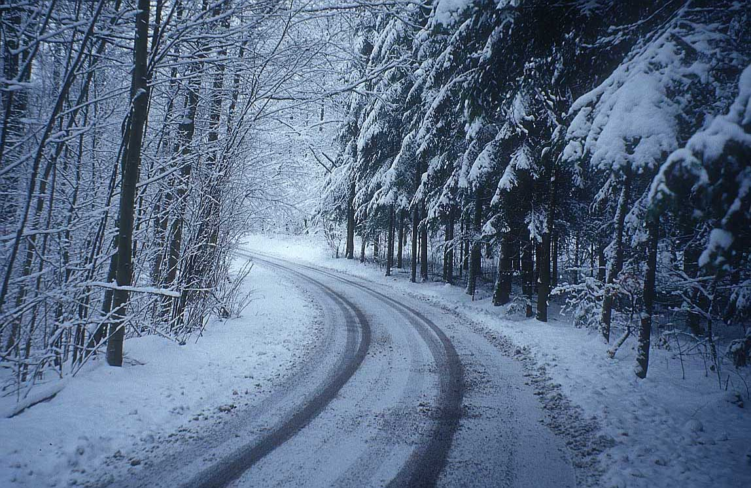
BENDICION FINAL

Slide 62

Estribillo
¡Gloria en las alturas
y en la tierra paz!
¡Gloria en las alturas
y en la tierra paz!
¡Digámosle al mundo:
“Cristo es Navidad!
¡Digámosle al mundo:
“Cristo es Navidad!

Slide 63
Jesús ya no quiere
Posada en mesón
Jesús ya no quiere
Posada en mesón
El busca morada
en tu corazón
El busca morada
en tu corazón

Slide 64
Estribillo
¡Gloria en las alturas
y en la tierra paz!
¡Gloria en las alturas
y en la tierra paz!
¡Digámosle al mundo:
“Cristo es Navidad!
¡Digámosle al mundo:
“Cristo es Navidad!

Slide 65
Abrele tus puertas
Y dejalo entrar;
Abrele tus puertas
Y dejalo entrar;
Y todos los días
Será Navidad.
Y todos los días
Será Navidad.

Slide 66
Estribillo
¡Gloria en las alturas
y en la tierra paz!
¡Gloria en las alturas
y en la tierra paz!
¡Digámosle al mundo:
“Cristo es Navidad!
¡Digámosle al mundo:
“Cristo es Navidad!

